Slide 1
Szerviz- és javításkezelő rendszer
Csapattagok: Papp Márk, Virágh Tamás
Technológiák: C#, Windows Forms, SQLite

Slide 2
Projektkoncepció
Egy kisebb szervízüzletbe készítünk egy egyszerű, átlátható és könnyen kezelhető nyílvántartó alkalmazást.

Slide 3
Főbb problémák
Meg kell tervezni egy olyan relációs adatbázist, amely nemcsak a jelenlegi állapotot rögzíti, hanem hitelesen megőrzi a korábbi javítások előzményeit, a bevizsgálási eredményeket és a korábbi hibákat is.
Architekturális szinten szét kell választani a jogosultságokat, hogy a biztonságos és hiteles adatmódosítás csak a megfelelő szerepkörhöz legyen kötve.

Slide 4
Célcsoport
Elsődleges felhasználók a szerviz munkatársai (recepciós, szerelő, manager)
Másodlagos felhasználó: az Ügyfél
aki (megfontolás után) bár a rendszer része de csak a javítási állapotát látja a leadott eszközeinek, illetve fel tudja venni az ügyfélszolgálattal a kapcsolatot.

Slide 5
Hasonló alkalmazások
Általános CRM / Hibajegykezelők (pl. Jira, Zendesk, Service Desk): Jók ügyfélszolgálatra, de nem fizikai eszközök- és alkatrészalapú műhelyekre optimalizálták őket.
Kereskedelmi / ERP integrált szervizmodulok (pl. Kulcs-Soft, Nagy Machinátor szerviz moduljai): Nagyon részletesek, de gyakran túlbonyolítottak és drágák egy kisebb műhely számára.

Slide 6
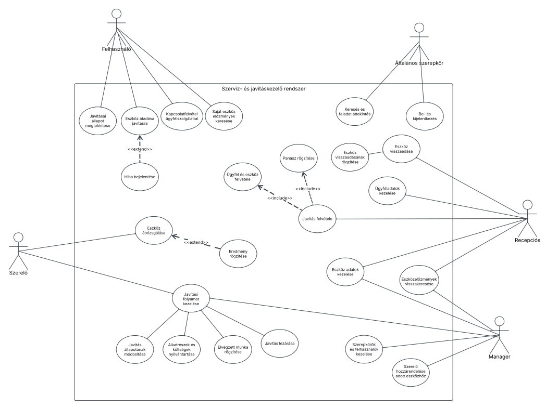
Use-case

Slide 7
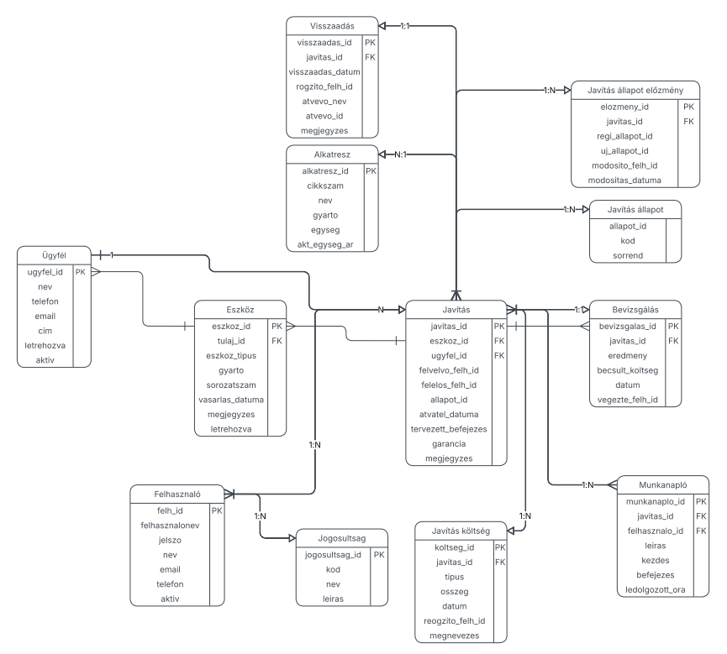
Adatbázis terv

Slide 8
Nem funkcionális követelmények
Használhatóság
-könnyen áttekinthető, egyszerűen kezelhető felület
Teljesítmény
-normál műveletek ne vegyenek igénybe több mint pár másodpercet
Adatintegritás
-a rendszer akadályozza meg az érvénytelen illetve, egymásnak ellentmondó adatok felvitelét

